Slide 1

AI Bootcamp Section 2 Project
18기 박경훈

Slide 2
목차
1. 문제정의
2. EDA 및 전처리
3. 모델링, 결과 및 해석
4 .한계 및 보완점 제시

Slide 3
1. 문제정의
작은 금융사에서 근무중
고객의 정보로부터 채무불이행 가능성을 예측하여 대출승인 여부를 결정 하고자함
예측을 통해 채무불이행을 줄이고 기대이익을 최대화 하는것이 목표(분류문제)

Slide 4
1-1.데이터 선정
선정된 데이터는 NFBI Vehicle Loan repayment Dataset
링크 (https://www.kaggle.com/datasets/meastanmay/nbfi-vehicle-loan-repayment-dataset)
ID를 제외한 39개의 Feature들로 구성
CC0 라이선스로 저작권문제에서 자유롭다
채무불이행 여부가 포함되어있음 (Target)
약 12만개의 개별고객의 정보가 기입되어있음
차량대출에 한정되어있는 feature들이 있으므로 선별필요

Slide 5
1-2.가설설정
EDA를 통해 확인가능한 가설과, 모델해석을 통해 확인가능한 가설을 2가지씩 설정
=> 이때 대부분의 대출상품에 적용될 수 있는 가설로 설정
EDA를 통해 확인가능한 가설
계약요일 및 시간과 채무불이행율은 관계가 있을것이다.
가족구성원이 많아질수록 채무불이행율은 낮아질것이다.
모델해석을 통해 확인 가능한 가설
연령은 예측에 중요한 영향을 미치는 요인일것이다.
고객소득이 높으면 채무불이행율은 감소할 것이다.

Slide 6
2.EDA 및 전처리
데이터셋은 38개의 feature, 약 12만개의 개별고객 정보 존재
아래의 기준에따라 1차 feature 선별
자동차대출에 한정되있지 않고 일반적이고 흔한 feature
대출이전에 얻을 수 있는 정보를 담고있는 feature
Feature 선별 이후 22개의 feature로 감소
수치형 6개, 범주형 16개
중복치 없음

Slide 7
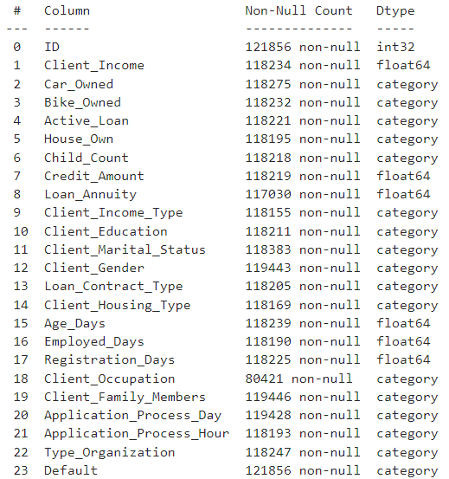
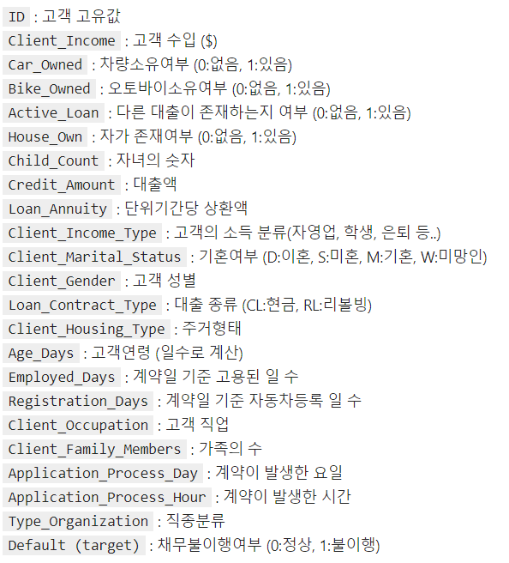
2-1.자료형 변환
수치형 feature(Income, Age, Credit Amount..) 에서 $, x, #VALUE! 등의 불필요한 문자 발견
문자 제거하고 실수형으로 변경
범주형 feature에서 XNA 등의 NaN 대체문자 발견
=> 전부 NaN으로 대체후 카테고리형으로 변경

Slide 8
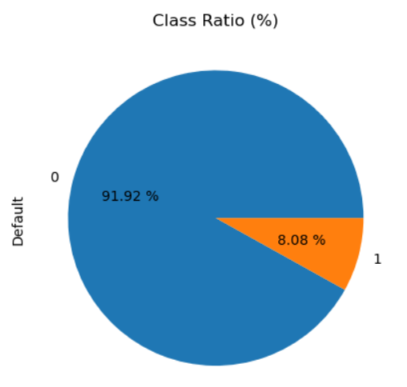
2-2.시각화 및 이상치 처리(1)
타겟변수(채무불이행) 의 비율
0 = 정상 1 = 채무불이행
채무불이행 비율이 8% 정도로 클래스 불균형이 심하다.
=>모델링시 클래스 가중치 조절 필요

Slide 9
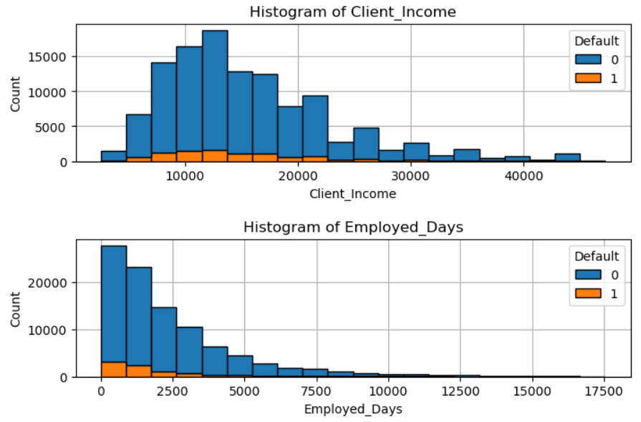
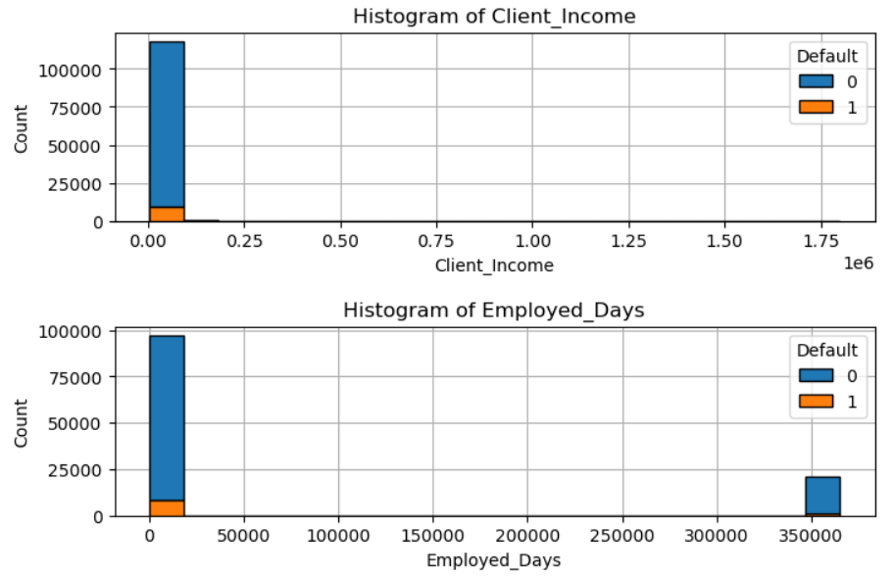
2-2.시각화 및 이상치 처리(2)
수치형 feature중에 2개만 슬라이드에 표시
Income의 이상치가 매우높음
=> 수입의 편차는 원래 크므로 필요할때 처리
Employed_Days특정값의 이상치 다수 존재
=> 비상식적인 값이므로 NaN으로 대체
이외의 수치형 feature들은 별도의 이상치 없음
채무불이행과의 연관성은 확인힘듦

Slide 10
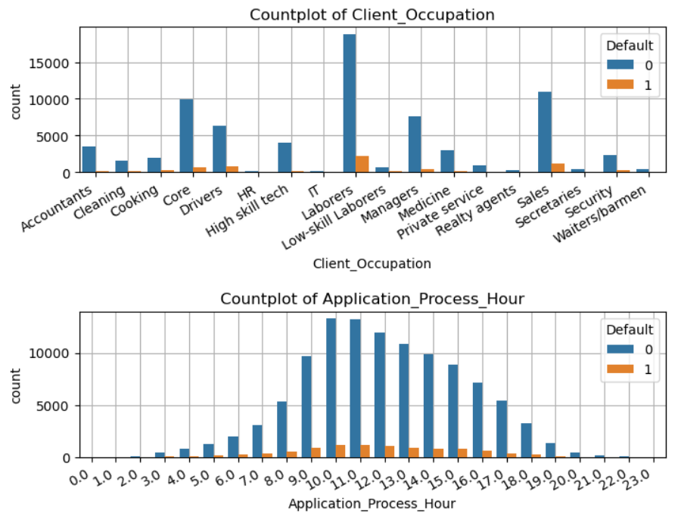
2-2.시각화 및 이상치 처리(3)
범주형 feature중 임의의 2개 표시
범주형 16개는 별다른 이상치 x
마찬가지로 채무불이행과의 상관관계 육안으로 확인 힘듦

Slide 11
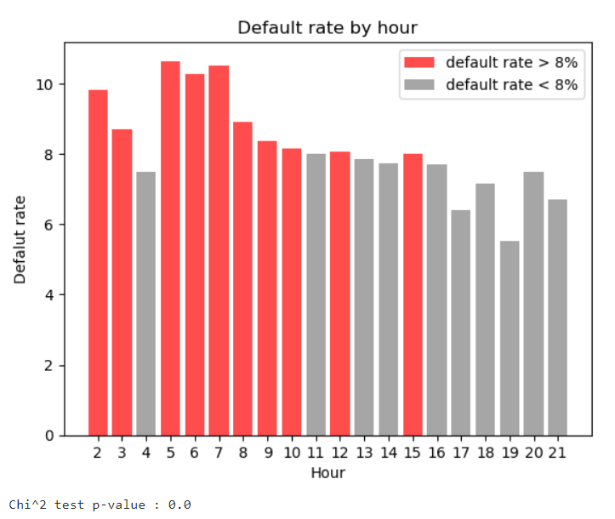
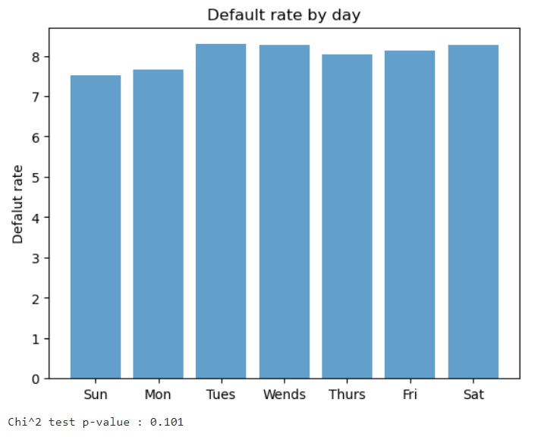
2-3.EDA단계 가설검정(1)
가설1-1. 계약요일과 채무불이행율은 상관관계가 있을것이다.
=> 카이제곱 검정결과 p > 0.05 : 관계없음
가설1-2. 계약시간과 채무불이행율은 상관관계가 있을것이다.
=> 카이제곱 검정결과 p < 0.05 : 관계있음
새벽~오전이 높다.

Slide 12
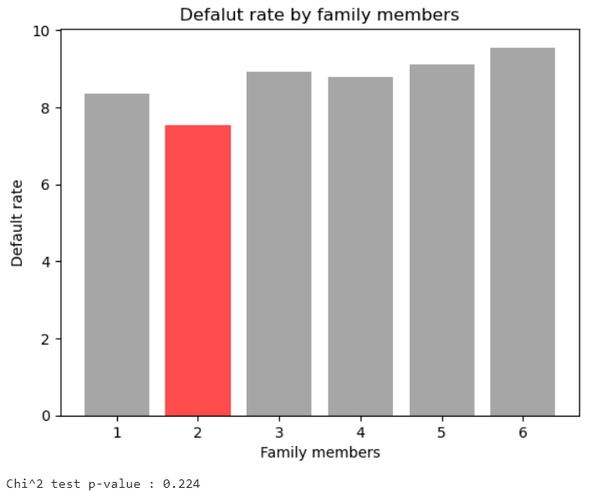
2-3.EDA단계 가설검정(2)
가설2. 가족구성원이 많아질수록
채무불이행율은 낮아질것이다.
2명인경우를 제외하고 검정결과 p > 0.05
2명인경우를 포함하는 경우 p < 0.05
=>2명인경우 유의미하게 낮고, 나머진 관계없다.

Slide 13
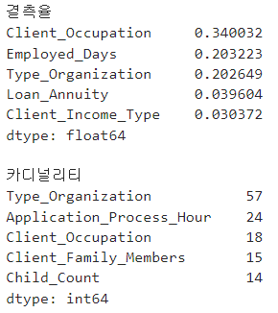
2-4.전처리(결측치 처리 포함)
3개 feature를 제외하곤 결측율 2~3%정도
먼저, 결측율 높은 3개 feature는 다음과같이 처리
Target Encoding으로 일괄변환
다중대치법(MICE)을 통해 결측치 대치
결측율 낮은 나머지 19개는 다음과 같이 처리
수치형은 중간값으로 대치
범주형은 최빈값으로 대치
이후 문자열형태의 feature는 Ordinal Encoding
마지막으로, 테스트셋 비율 20% 로, 타겟비율이 유지되도록 균등분리

Slide 14
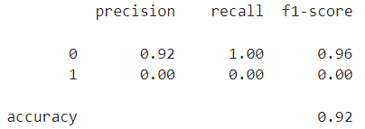
3.모델링(1)
클래스 불균형 문제이므로 정확도보다 f1-score가 더 중요하다.
(여기서 f1-score는 1을 제대로 예측하는 성능)
Base Model : 최빈값 (전부 정상으로 처리)
정확도 92%, f1-score = 0 한마디로 채무불이행을 아예 탐지하지 못하고있다.

Slide 15
3.모델링(2)
후보 모델 : RandomForest, XGBoost (전부 Tree 기반 앙상블 모델)
선정이유
트리기반 앙상블 모델은 시간이 오래걸리는 대신 비교적 강력한성능을 가지고있다.
분류기준이 직관적이므로 모델을 해석하기에 용이하다.
비선형 데이터분포에도 성능이 떨어지지 않는다.
이상치에 강하다.
XGBoost 는 결측치 처리가 필요하지 않다.
주의점
외삽에 약하다. 따라서 최소~최대값 범위 안에서만 신뢰성을 보장
과적합 가능성이 있다.

Slide 16
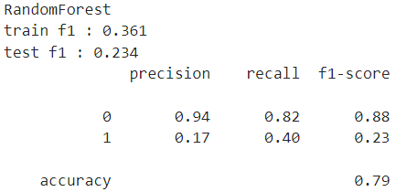
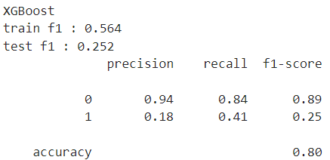
3.모델링(3)
RandomForest와 XGBoost 모두 과적합 방지 및 성능향상을 위해 하이퍼파라매터 튜닝 진행 (GridSearch로, 각 단계마다 2번 교차검증)
이후 테스트세트로 단한번 검증해본 결과 ▽
정확도는 0.8로 감소했고, f1-score가 0.23으로 올랐다.
두 모델의 검증 성능은 비슷하다.
=> 훈련셋과의 성능차이가 적은 랜덤포레스트 채택

Slide 17
3-1.모델해석 및 검정(1)
채택한 모델로 부터의 기대수익
FP : 정상인데 채무불이행으로 예측 => 기회비용
FN : 채무불이행인데 정상으로 예측 => 손해발생
TP : 채무불이행을 제대로 예측 => 아무일 없음
TN : 정상을 정상으로 예측 => 수익창출
정상고객으로 부터 기대수익 a, 채무불이행시 손실 b 라고 할때
모델의 판별에 따른 기대수익 = a*(TN-FP) – b*FN

Slide 18
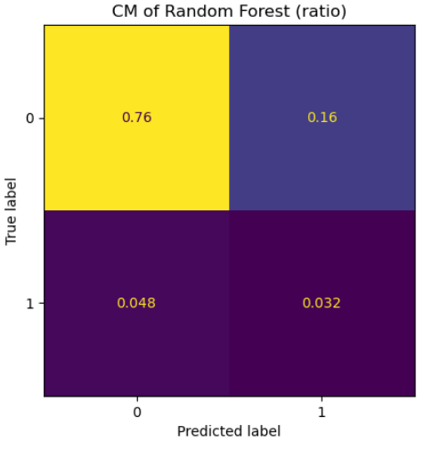
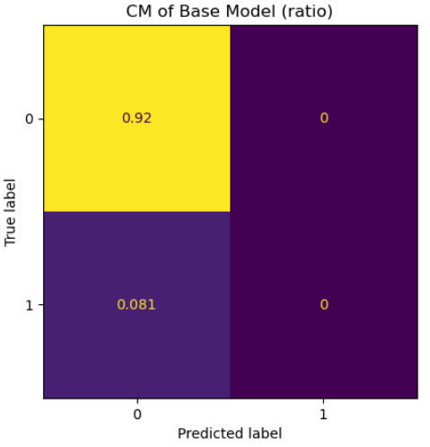
3-1.모델해석 및 검정(2)
RandomForest와 BaseModel의 Confusion Matrix
RandomForest의 기대수익이 BaseModel보다 높을 조건 :
a(0.76-0.16) – b(0.048) > a(0.92) – b(0.081)
b > 9.7a
즉, 채무불이행시 손실액이 1명당 수익보다 9.7배 이상이면 RandomForest를 사용할 가치가 있다.

Slide 19
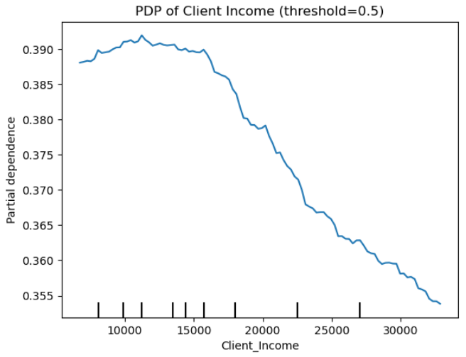
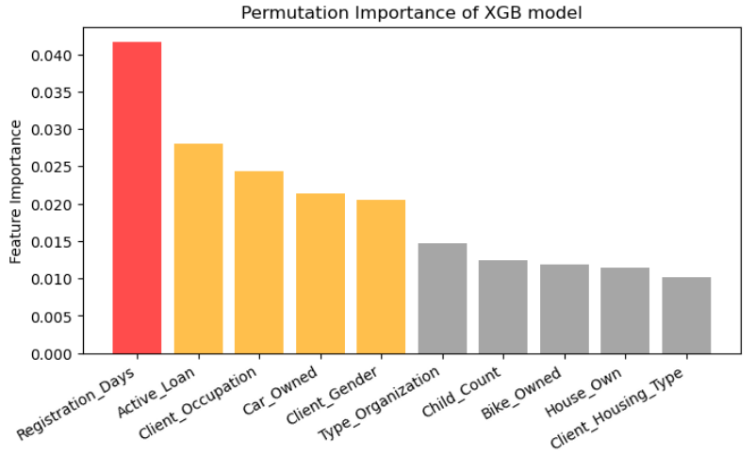
3-1.모델해석 및 검정(3)
가설1. 연령은 모델 예측값에 중요한 영향을 미칠것이다.
순열중요도 확인결과 상위 10개안에 없음. 가설 기각
가장 중요한 feature는 차량 등록일수
가설2. 고객소득이 높으면 채무불이행율 예측값은 감소할것이다.
1특성 PDP 확인결과 약 11000$ 까진 예측값이 소폭 증가하다가 이후 지속적으로 감소. 가설 승인

Slide 20
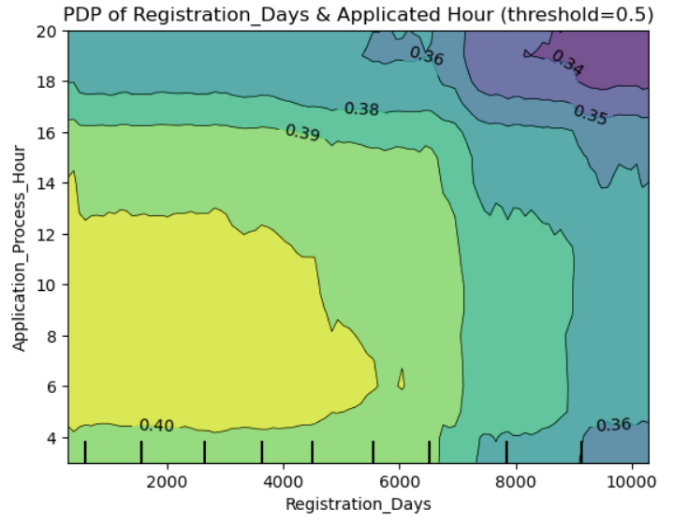
3-1.모델해석 및 검정(4)
계약시간 과 등록일수 에 따른 모델작동
(2특성 PDP)
보라색 -> 노란색으로 갈수록 채무불이행 예측값 증가
차량등록일수가 낮고, 계약시간이 새벽~오전 일때 채무불이행 확률을 가장 높게 예측한다.

Slide 21
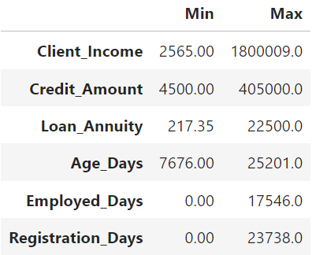
4.한계 및 보완점
모델한계
정해진 feature 범위 안에서만 신뢰성 보장 (Tree 기반 모델의 한계)
모델의 f1-score가 낮음
보완점
다양한 인코딩과 결측치 대치법 시도
클래스 불균형을 해결하기 위한 다양한 샘플링시도 혹은 이상탐지에 강한 다른 모델 도입 고려
드랍한 feature 복원 혹은 추가 데이터수집 고려
수치형 범위

Slide 22
감사합니다.

